Slide 1

Projet 8
Déployez un modèle dans le cloud
1

Slide 2
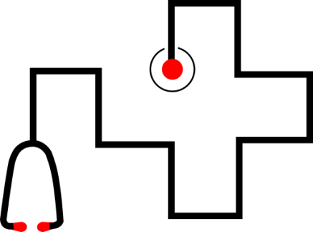
Plan
Présentation de la problématique
Présentation du jeu de données
Présentation de l’architecture AWS
Traitement des images
Conclusion et recommandations
2

Slide 3

Présentation de la problématique
Data Scientist dans une très jeune start-up de l'AgriTech, nommée "Fruits!", qui cherche à proposer des solutions innovantes pour
la récolte des fruits.
La start-up souhaite dans un premier temps se faire connaître en mettant à disposition du grand public une application mobile qui
permettrait aux utilisateurs de prendre en photo un fruit et d’en
obtenir des informations.
Notre mission consiste à développer dans un environnement
Big Data une première chaîne de traitement des données qui
comprendra le preprocessing et une étape de réduction de
dimension.
3

Slide 4
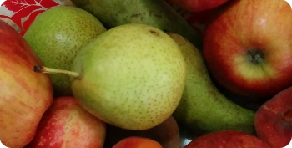
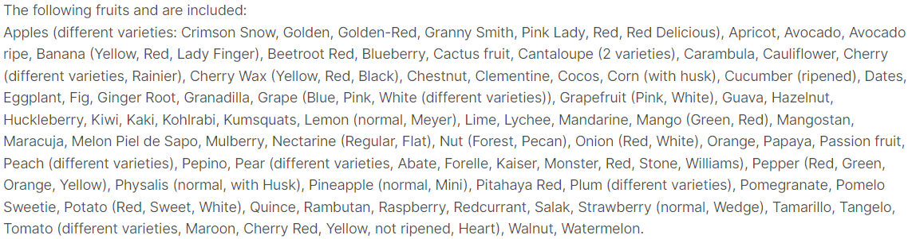
Présentation du jeu de données
Pour cette mission, nous disposons du jeu de données
Fruits 360 dataset relatif aux images des fruits et légumes.
Dataset properties:
The total number of images: 90483
Training set size: 67692 images(one fruit or vegetable per image)
Test set size: 22688 images( one for fruit or vegetable per image)
The number of classes: 131( fruits and vegetables)
Image size: 100x100 pixels
Les images sont rangées par catégorie de produits:
\\fruits-360_dataset\fruits-360\Training\Categorie_1\Images_1
4

Slide 5
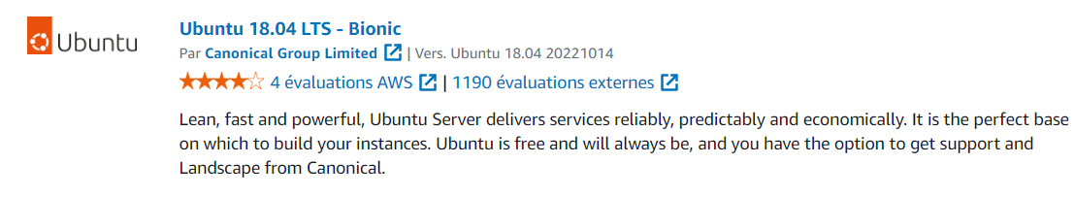
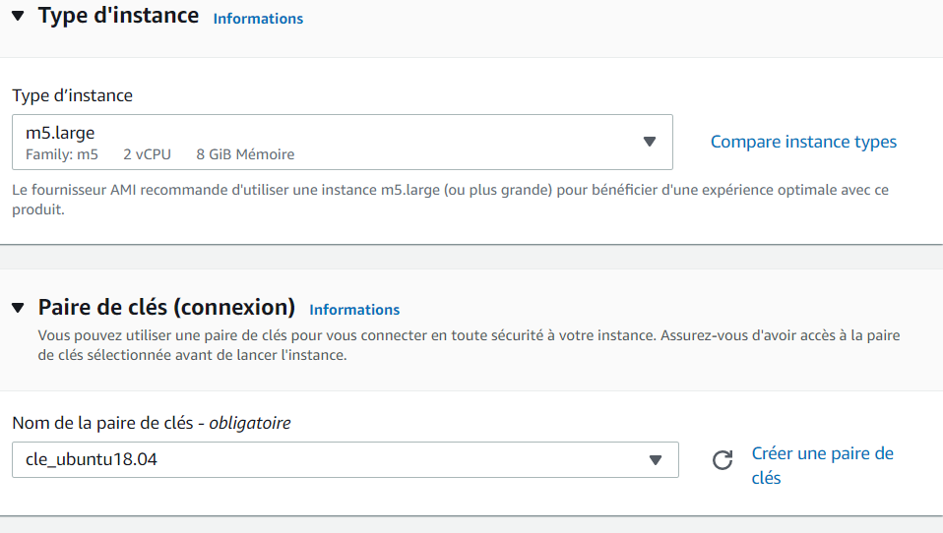
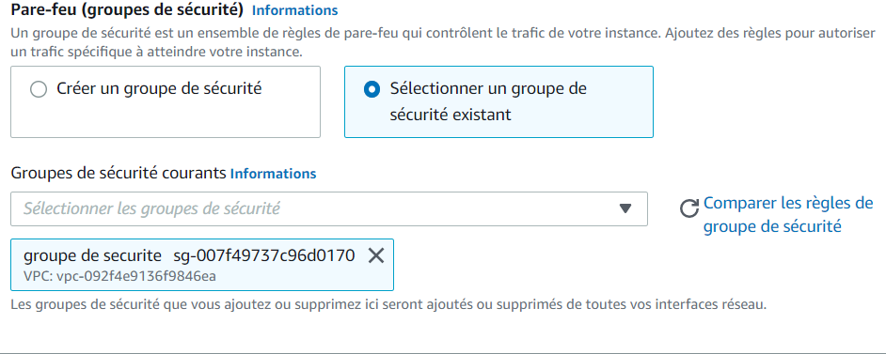
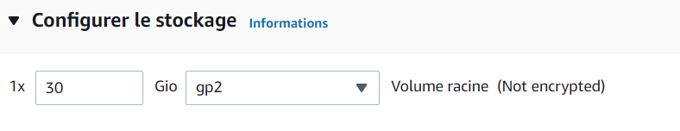
Présentation de l’architecture AWS
Elastic Compute Cloud EC2: Configuration
Image disque du système (AMI)
Type d’instance
Configuration des paramètres de réseau
Création d’un groupe de sécurité
5

Slide 6
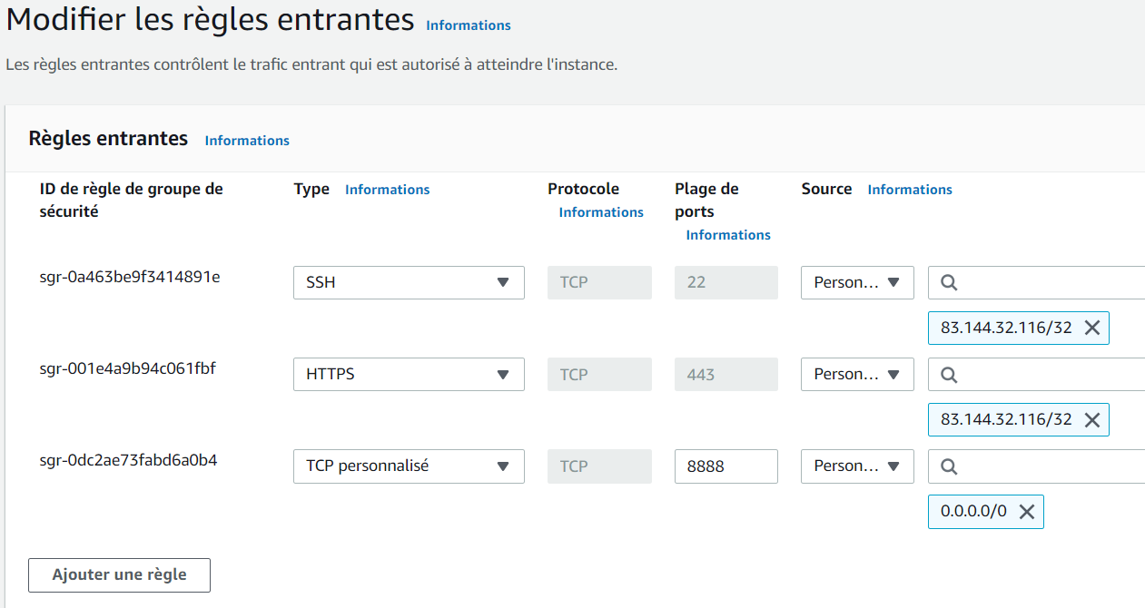
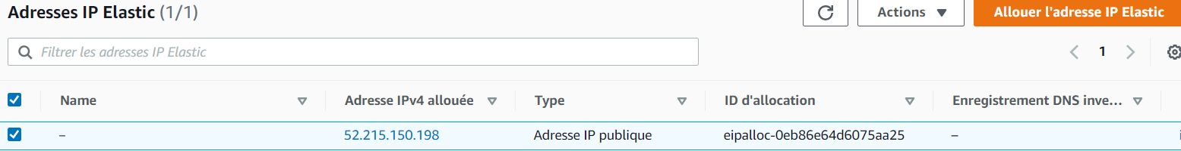
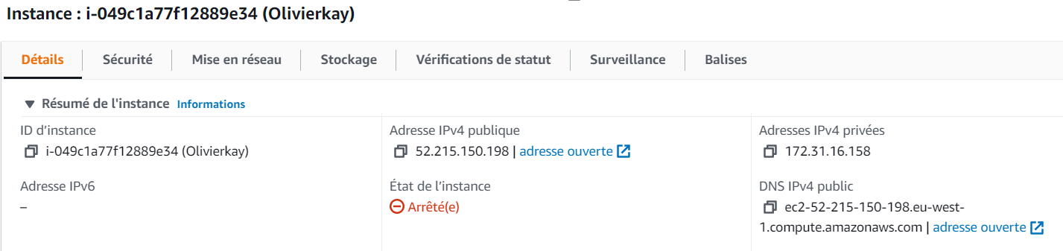
Présentation de l’architecture AWS
Elastic Compute Cloud EC2: Configuration
Groupe de sécurité: règles entrantes
Création d’une IP élastique
Aperçu de l’instance EC2
6

Slide 7
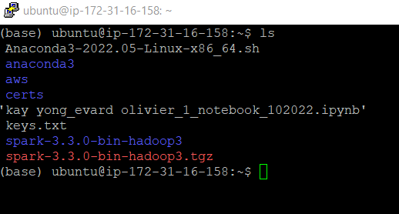
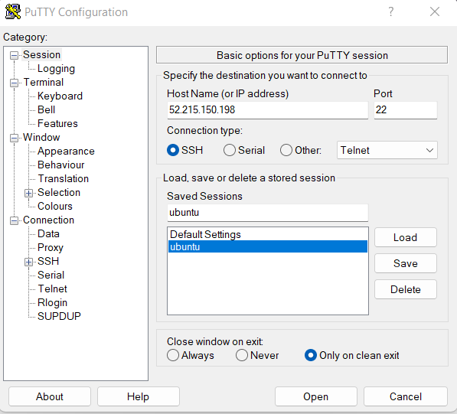
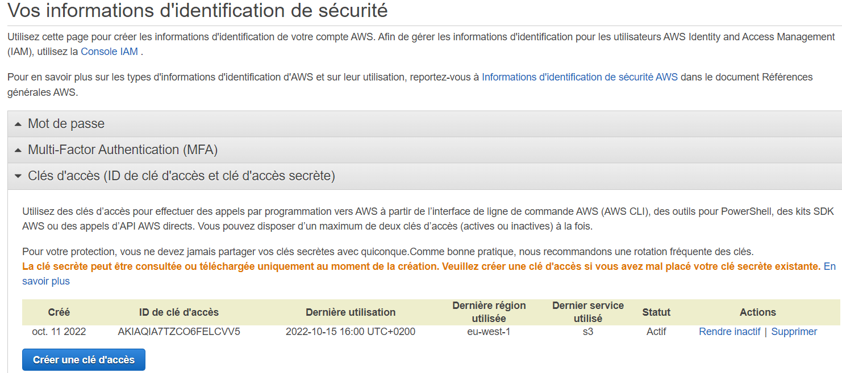
Présentation de l’architecture AWS
Connection à l’instance EC2
Ligne de commande
Accès sécurisé SSH
Installation des librairies et applications nécessaires au projet
Via PuTTY pour un accès à ligne de commande.
Identity and Access Management (IAM)
Création d’une clé d’accès pour la configuration d’AWS
7

Slide 8
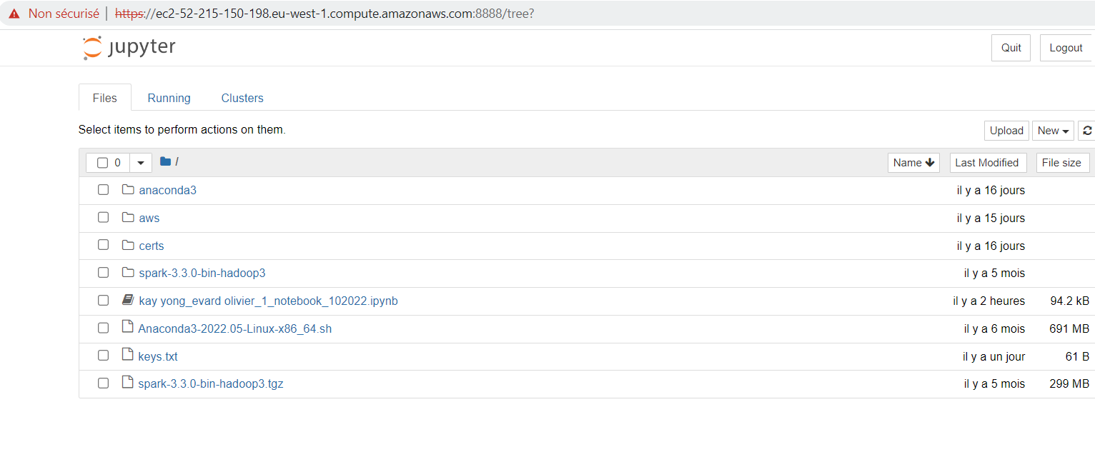
Présentation de l’architecture AWS
Connection à l’instance EC2
Accès RDP
Accès au serveur EC2 via « connexion bureau à distance » pour travailler sur le Notebook Jupyter.
8

Slide 9
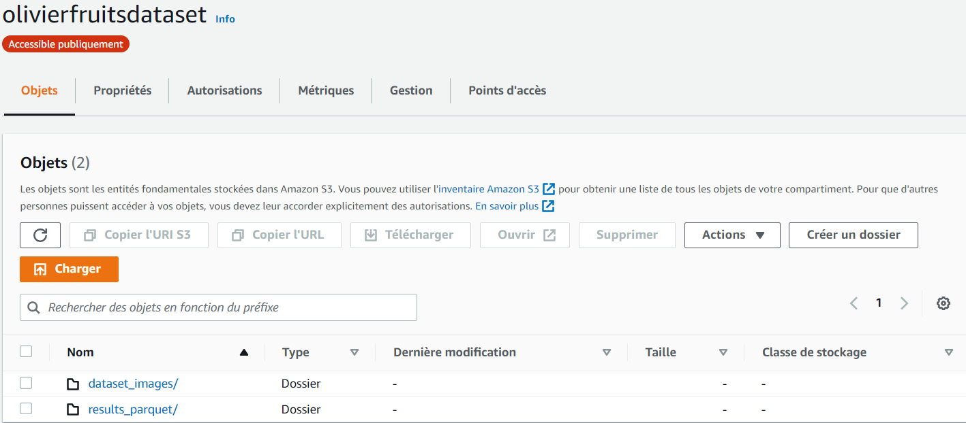
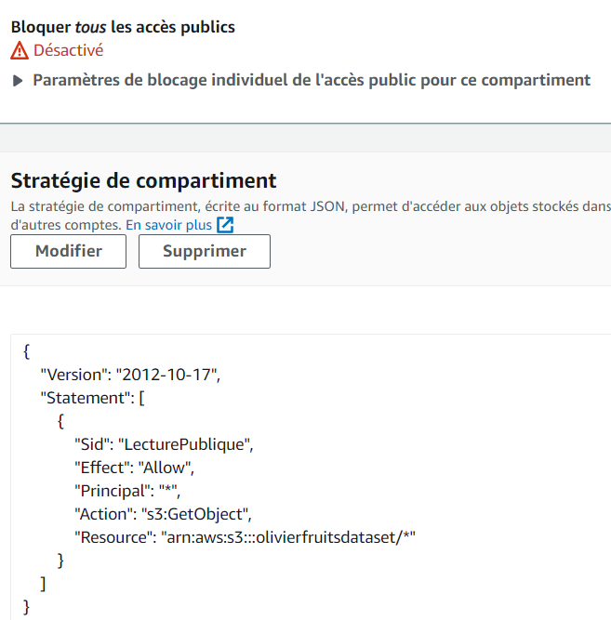
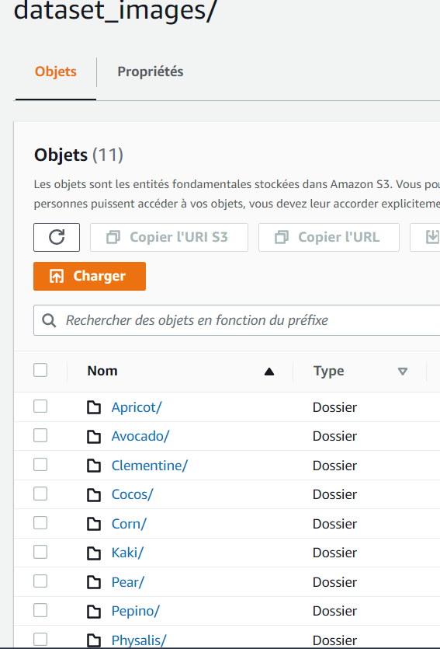
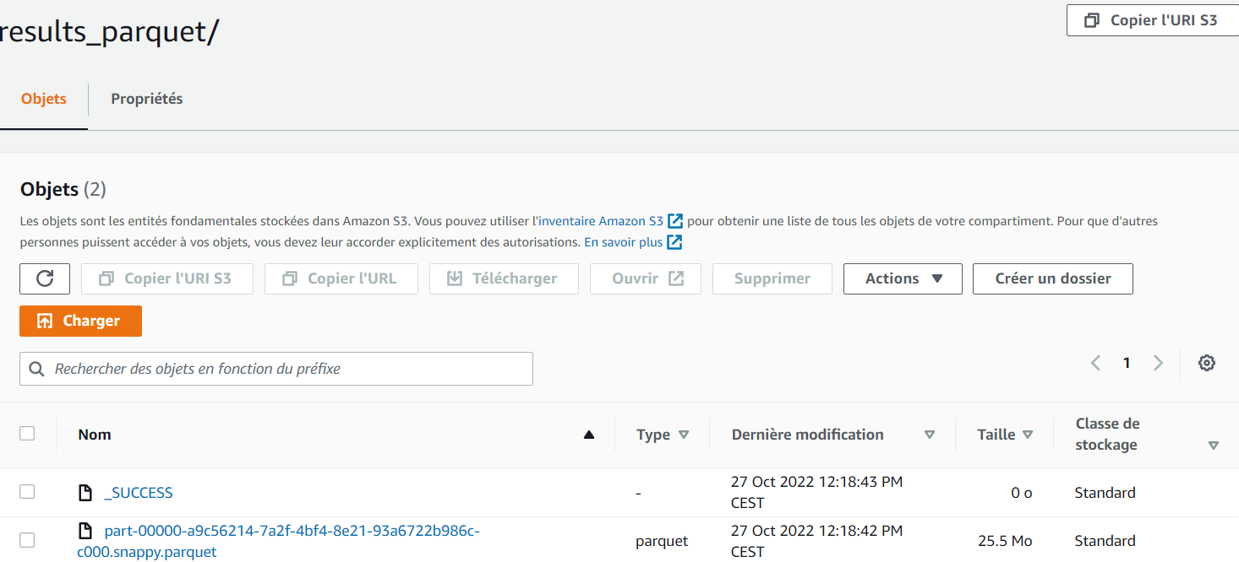
Présentation de l’architecture AWS
Simple Storage Service (S3)
Création d’un bucket des images des fruits
Accès autorisé à la lecture publique
Images initiales
Fichiers créés par scripts pyspark
9

Slide 10
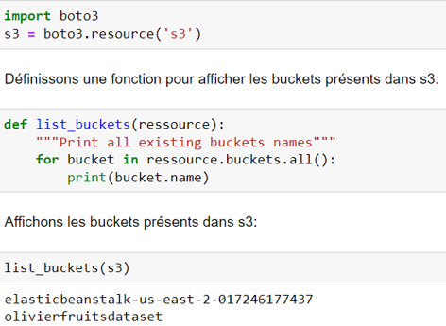
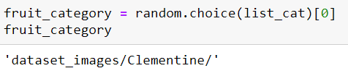
Traitement des images
Le traitement des images consiste à:
Une phase de preprocessing :
- Accès aux images depuis S3
- Extraction de la catégorie des images
- Préparation des matrices de pixels des images
- Extraction des features des images
Une phase de réduction de dimension
La sauvegarde des scripts créés dans S3
La lecture des fichiers sauvegardés.
AWS ressources
Choix aléatoire d'une catégorie d’image
A titre de test, nous choisissons de manière aléatoire
une catégorie d’image:
Le traitement des images est fait en pyspark
10

Slide 11
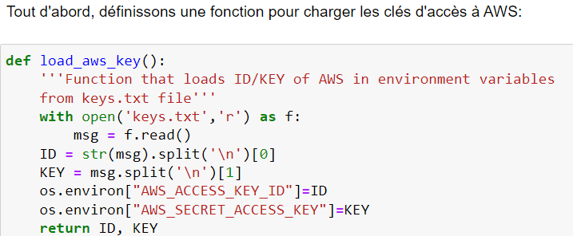
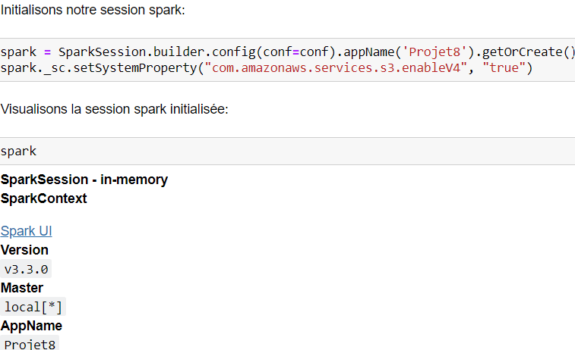
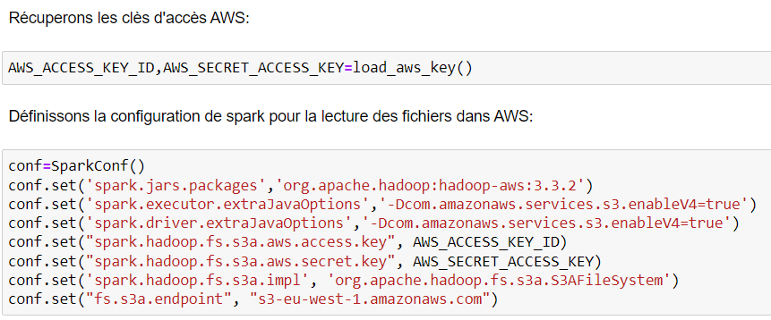
Traitement des images
Spark configuration
Configurons spark pour qu’il puisse lire les fichiers
depuis S3
Spark Session
11

Slide 12
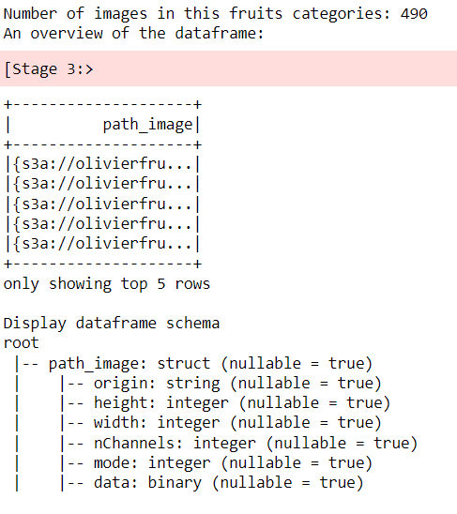
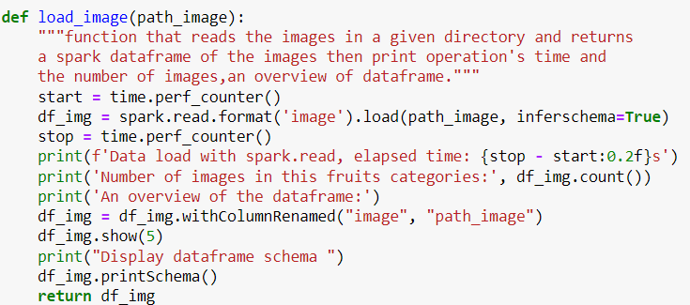
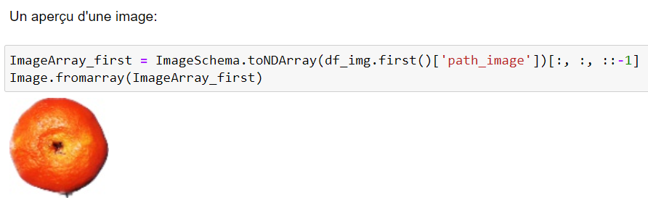
Traitement des images
Preprocessing des images
Chargement des images
Définissons une fonction pour lire avec spark les images
de la catégorie choisie depuis S3
12

Slide 13
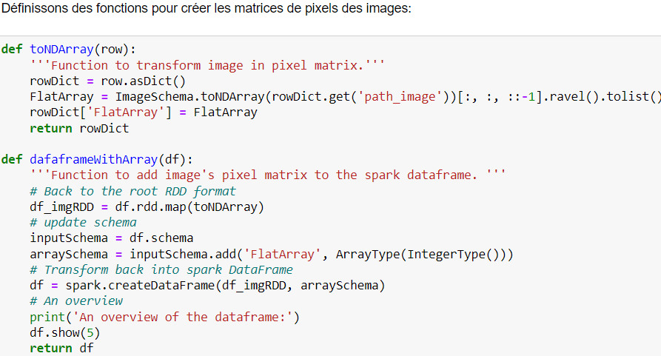
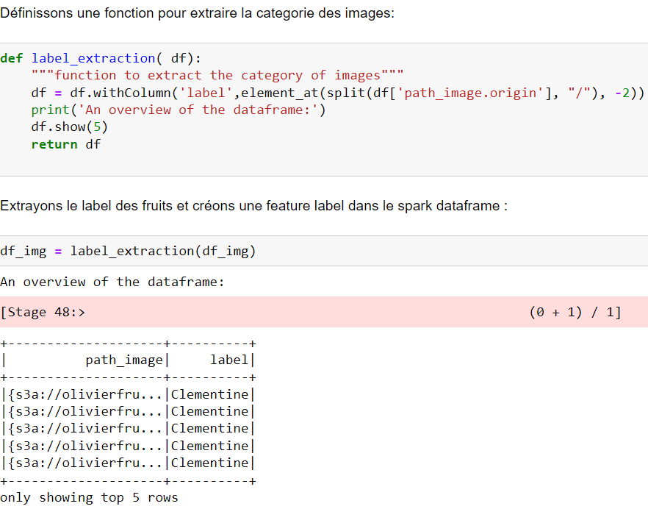
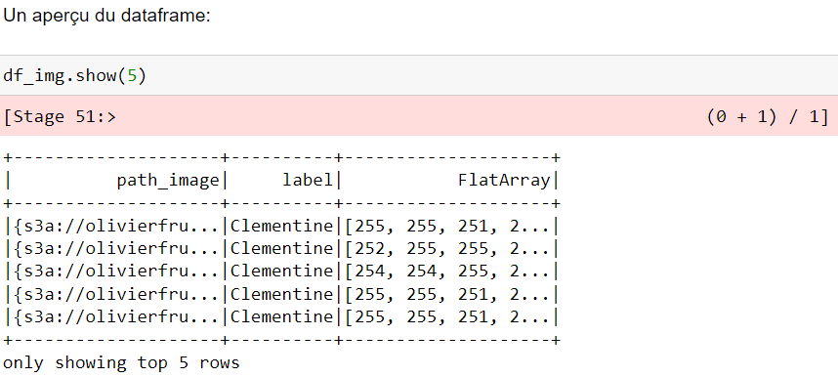
Traitement des images
Preprocessing des images
Matrice de pixels des images
Extraction du label des images
13

Slide 14
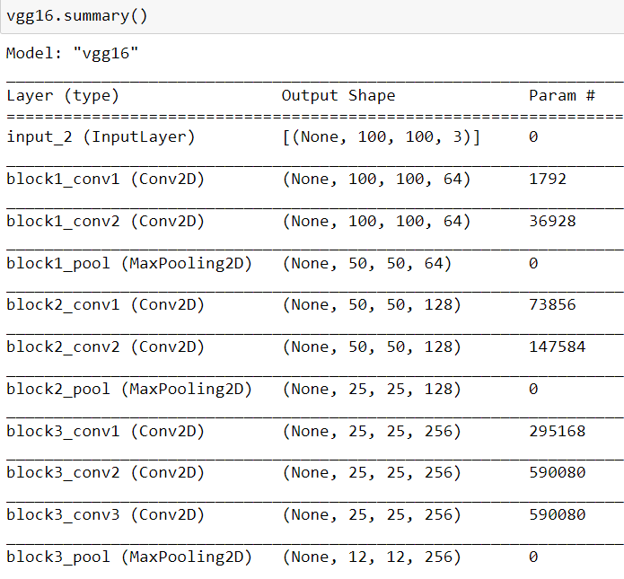
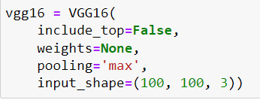
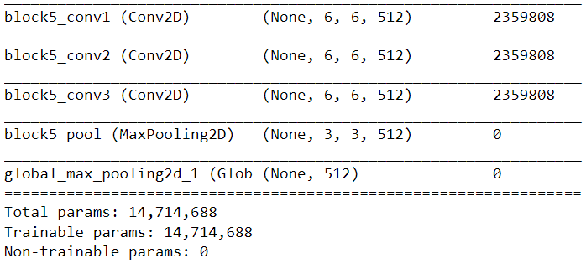
Traitement des images
Preprocessing des images
Creation des features des images via CNN Transfer Learning
L'extraction les features des images se fait via le transfer learning, nous utilisons le model pre-entrainé VGG16 auquel nous éliminons la dernière couche relative à la classification des images:
14

Slide 15
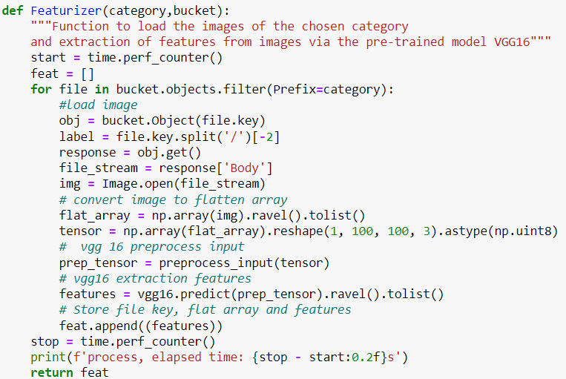
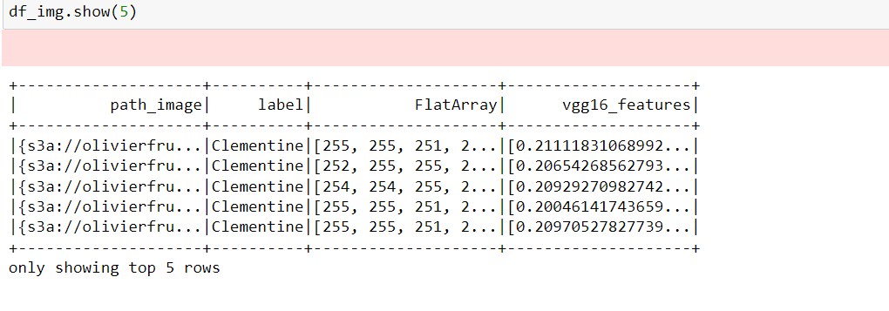
Traitement des images
Preprocessing des images
Creation des features des images via CNN Transfer Learning
Définissons une fonction d'extraction des features des images de la catégorie choisie via le model VGG16:
15

Slide 16
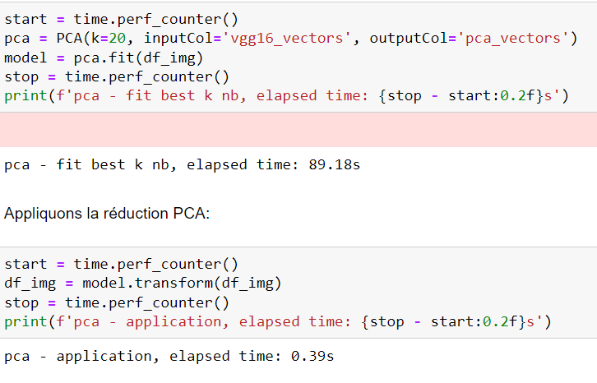
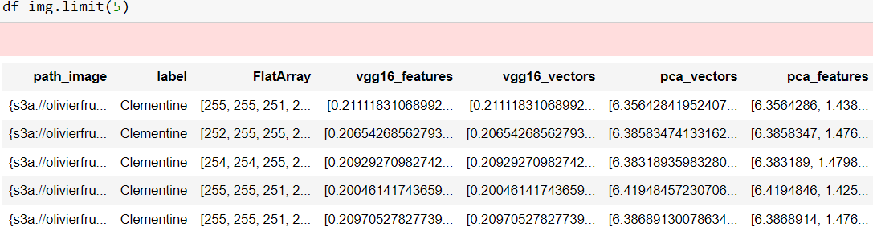
Traitement des images
Réduction de la dimension
Effectuons une réduction PCA pour réduire la dimension,
tout en choisissant un k assez grand pour déterminer
un nombre adéquat de composantes principales.
Spark dataframe avec la réduction PCA
16

Slide 17
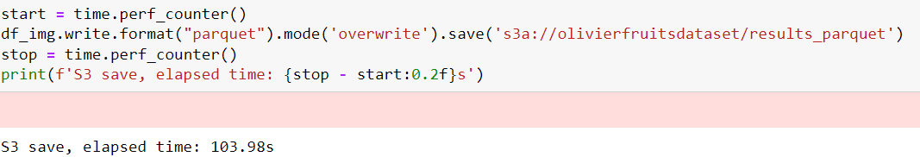
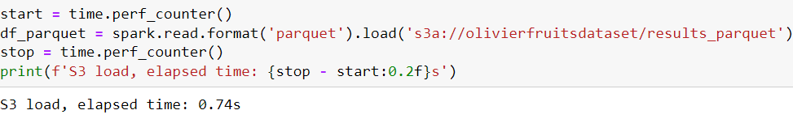
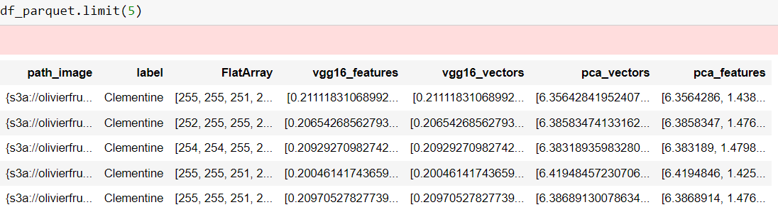
Traitement des images
Sauvegarde des résultats dans S3
Lecture des résultats sauvegardés
Sauvegardons le dataframe crée dans S3 en utilisant
les fichiers de type " parquet "
Chargeons le fichier sauvegardé et créons un spark
dataframe associé au fichier.
17

Slide 18
Conclusion et recommandations
Le développement dans le cloud AWS profitant de l’architecture Big Data (EC2, S3, IAM) d’une première chaîne de
traitement des données comprenant le preprocessing et une étape de réduction de dimension a été mise en place en
utilisant des scripts en pyspark pour tenir compte de l’augmentation future du volume de données.
Les axes d’amélioration relatives à notre application spark consisteraient à définir et ajuster le nombre de partitions des
données en fonction du nombre de processeurs du serveur EC2.
Pour le cloud, l’optimisation est principalement liée à la réduction des coûts d’utilisation d’ AWS:
• Le choix de région ayant des meilleurs tarifs d’instance EC2 avec S3 dans la même région pour optimiser les
échanges.
• L’utilisation des instances spot pour faire tourner des machines qui consomment les capacités non utilisées d’AWS.
18

Slide 19
Merci
19

